Slide 1
TRƯỜNG TIỂU HỌC LÊ VĂN THẾ
TẬP ĐỌC (Tiết 10)
KÌ NGHỈ HÈ CỦA EM

Slide 2
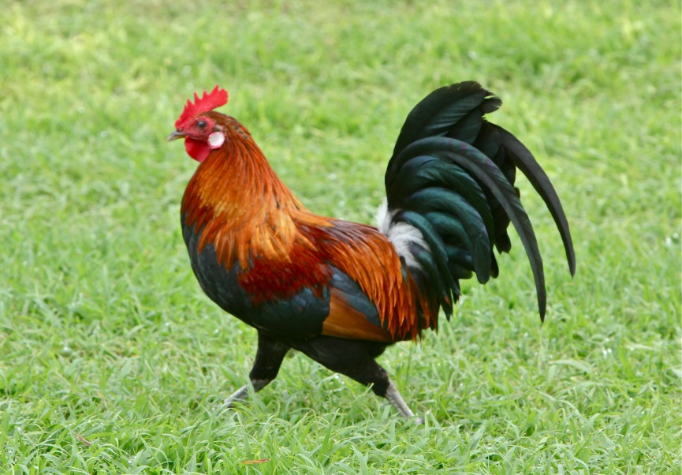
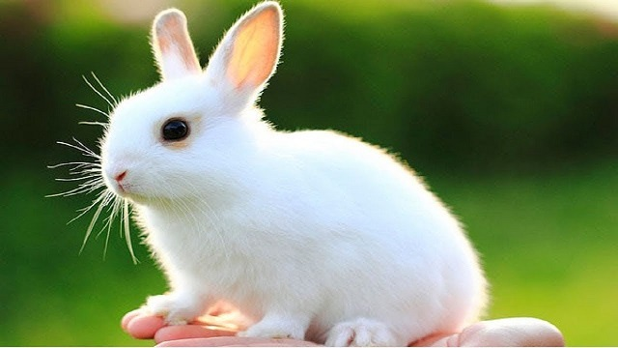
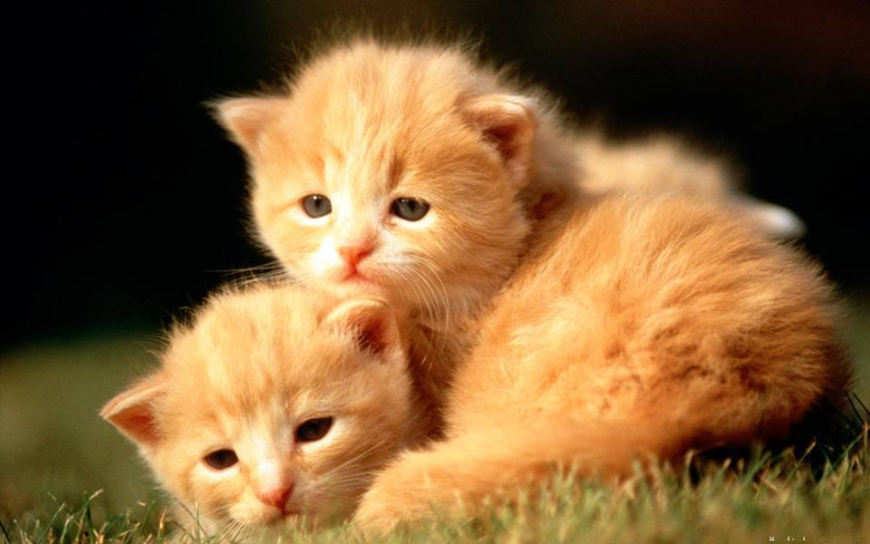
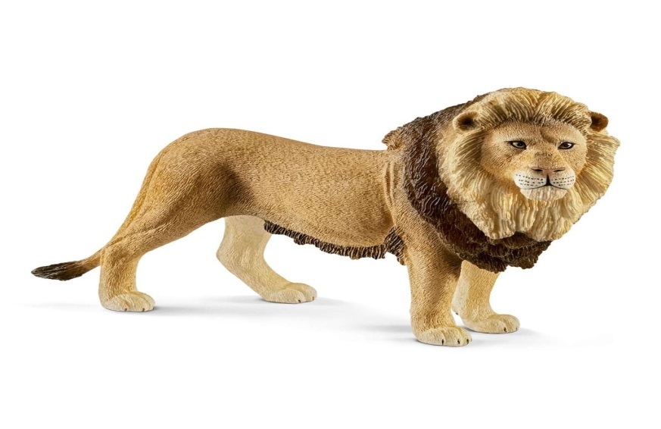
Thứ hai ngày 10 tháng 5 năm 2021
Hát đồng dao
Thả diều sáo
Hái quả sâu
Xâu hạt

Slide 3
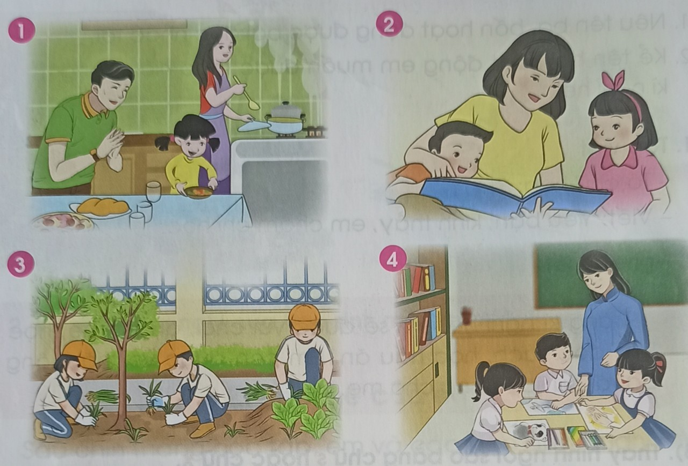
Thứ hai ngày 10 tháng 5 năm 2021
TẬP ĐỌC (Tiết 10)
KÌ NGHỈ HÈ CỦA EM
Luyện nói sáng tạo
Các em hãy quan sát 4 bức tranh , chọn một bức tranh và nói về nội dung tranh

Slide 4
Thứ hai ngày 10 tháng 5 năm 2021
TẬP ĐỌC (Tiết 10)
KÌ NGHỈ HÈ CỦA EM
Gợi ý :
Bức tranh có những ai ?
Họ đang làm gì ?
Em có thích làm việc đó không ?
Luyện viết sáng tạo:
Các em hãy viết những điều vừa nói vào vở
Ví dụ :
Trong dịp hè, mình thích nấu ăn cùng ba mẹ.
Kì nghỉ hè này , mình rất thích cùng các bạn trồng cây xanh bảo vệ môi trường.

Slide 5
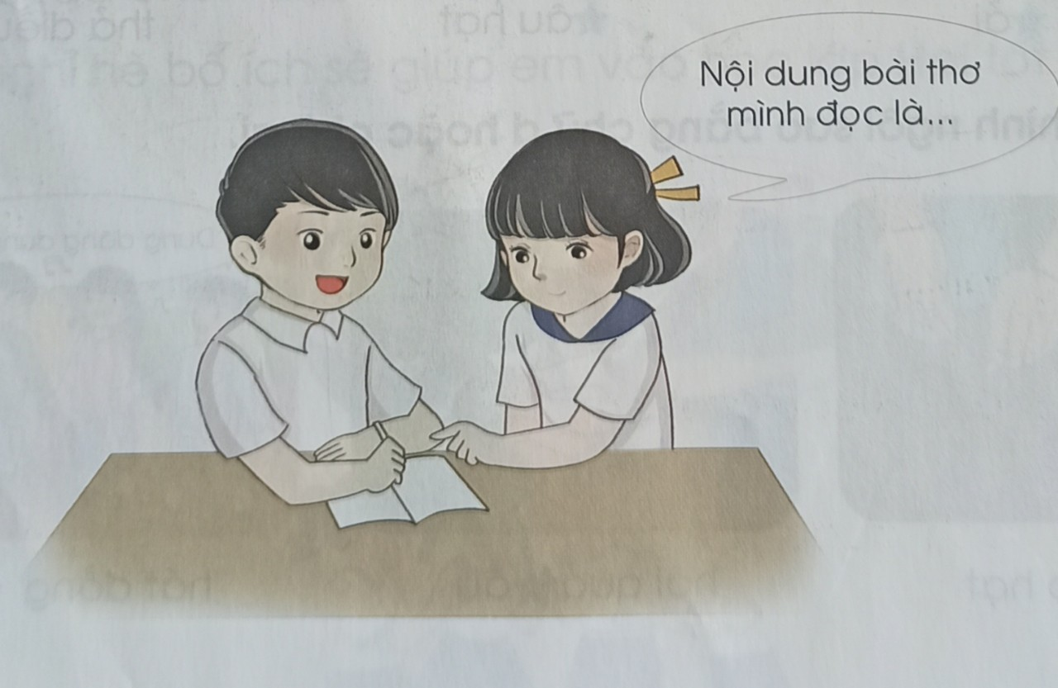
Thứ hai ngày 10 tháng 5 năm 2021
TẬP ĐỌC (Tiết 10)
KÌ NGHỈ HÈ CỦA EM
Hoạt động mở rộng
Em hãy đọc bài thơ hoặc câu chuyện về mùa hè. Và nói nội dung mà em đã đọc.

Slide 6
Thứ hai ngày 10 tháng 5 năm 2021
TẬP ĐỌC (Tiết 10)
KÌ NGHỈ HÈ CỦA EM
.
Củng cố :
Chia sẻ
Dặn dò

Slide 7
.
TIẾT HỌC ĐẾN ĐÂY KẾT THÚC
CHÀO CÁC EM

